Slide 1












BAB 2
Algoritma dan
Pemrograman Lanjut
Koding dan Kecerdasan Artifisial untuk SMA/MA Kelas X
Algoritma
Pemrograman
Analisis
Debugging

Slide 2








Peta Materi
Bab 2
Algoritma Dasar
Flowchart & Logika
Algoritma Terstruktur
A
B
C
Konsep dasar algoritma dan pemecahan masalah
Implementasi logika pemrograman dalam diagram
Array, Searching & Sorting algorithms
D
Pemrograman Teks
E
Sintaks Dasar
F
Debugging
Pengenalan bahasa pemrograman tekstual
Struktur dan sintaks bahasa pemrograman
Analisis kesalahan dan perbaikan kode

Slide 3
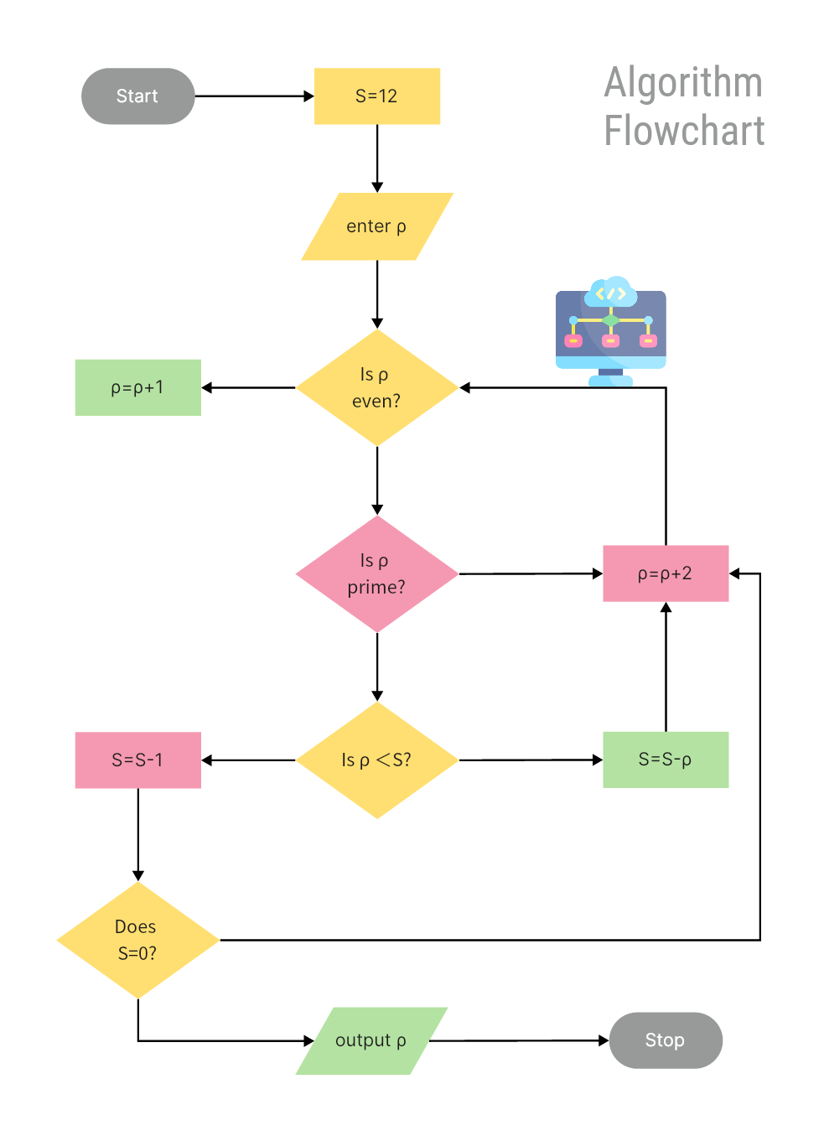



A
Algoritma Dasar
Bab 2 - Topik A
Apa itu Algoritma?
Urutan langkah sistematis untuk menyelesaikan masalah
Jelas dan Terstruktur
Langkah dapat dipahami dan diikuti
Terbatas (Finite)
Memiliki awal dan akhir yang jelas
Efektif & Efisien
Menghasilkan solusi dengan cara optimal
Contoh Algoritma Sehari-hari:
🍜 Membuat Mie Instan
🧮 Menghitung Rata-rata
Representasi Visual Algoritma

Slide 4
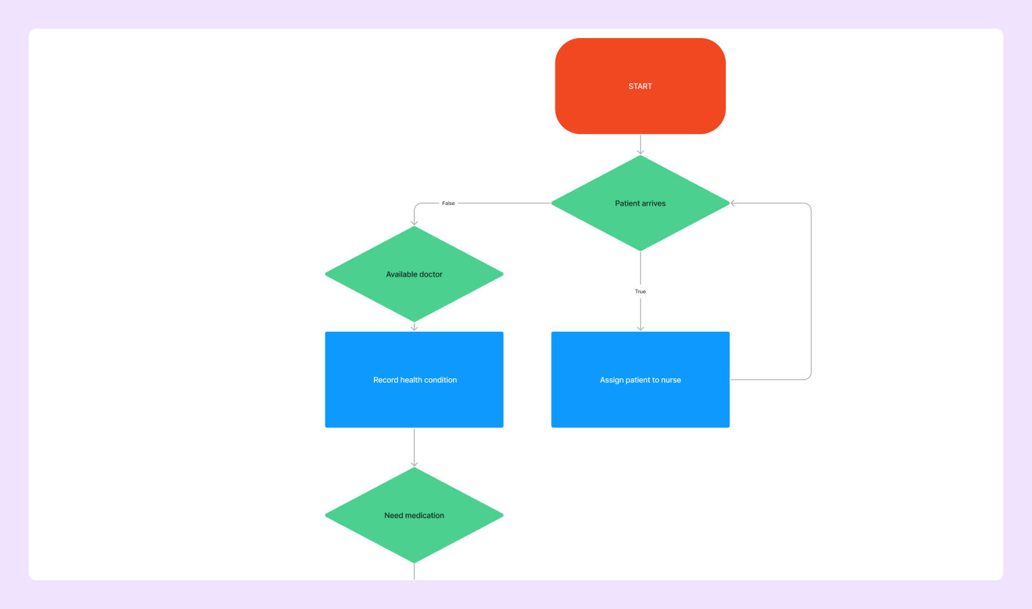






B
Flowchart & Logika Pemrograman
Bab 2 - Topik B
Simbol Flowchart
Representasi visual logika pemrograman
Start/End
Process
Awal dan akhir proses
Perhitungan dan operasi
Decision
Input/Output
Percabangan Yes/No
Memasukkan/menampilkan data
Arrow
Program
Arah aliran data
Sub-program/function
Contoh Flowchart

Slide 5




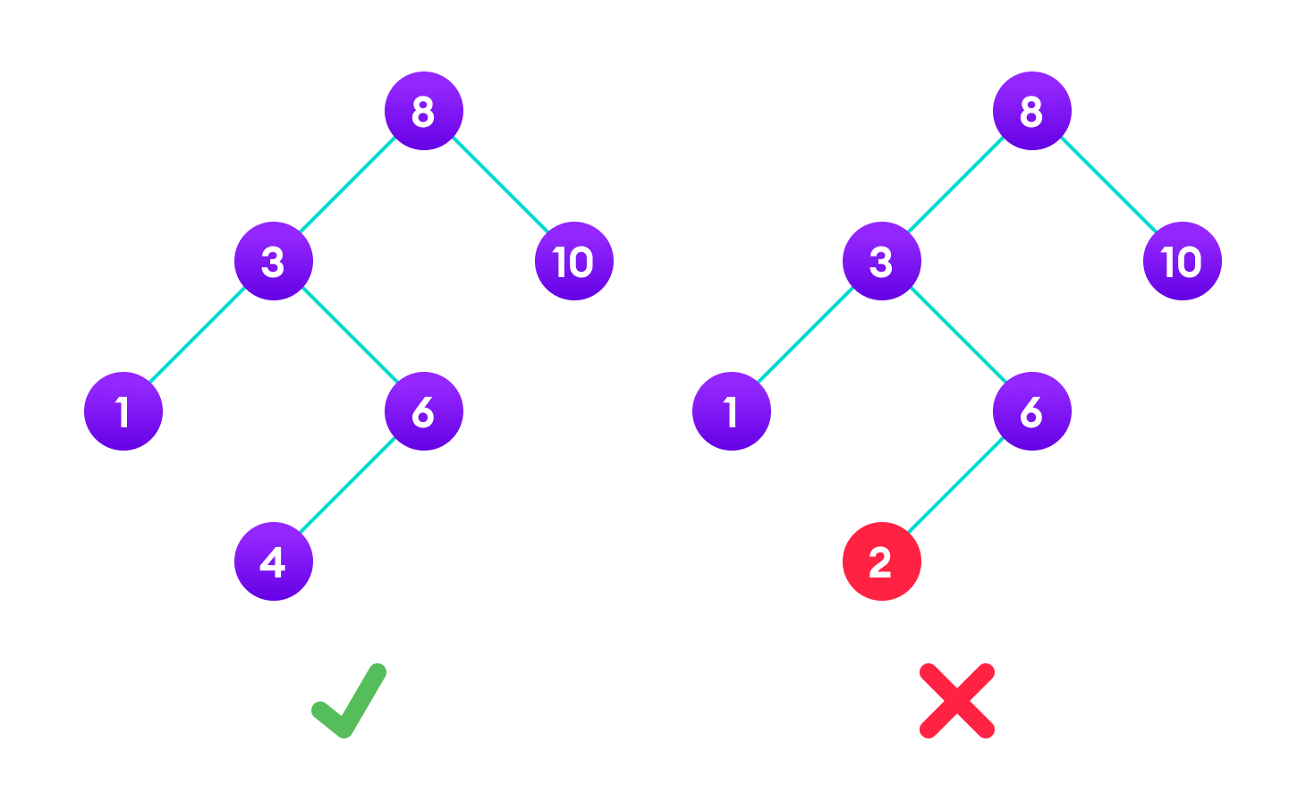


C
Algoritma Terstruktur
Bab 2 - Topik C
Array
Searching
Sorting
Kumpulan data dengan indeks
Pencarian elemen data
Pengurutan data
Contoh: scores[0] = 85
Sequential Search
Selection Sort
Kerumitan
O(n)
Kerumitan
O(n²)
Keterurutan
Tidak perlu
Metode
Pilih minimal
Binary Search
Insertion Sort
Kerumitan
O(log n)
Kerumitan
O(n²)
Keterurutan
Perlu terurut
Metode
Sisipkan
Visualisasi Binary Search

Slide 6










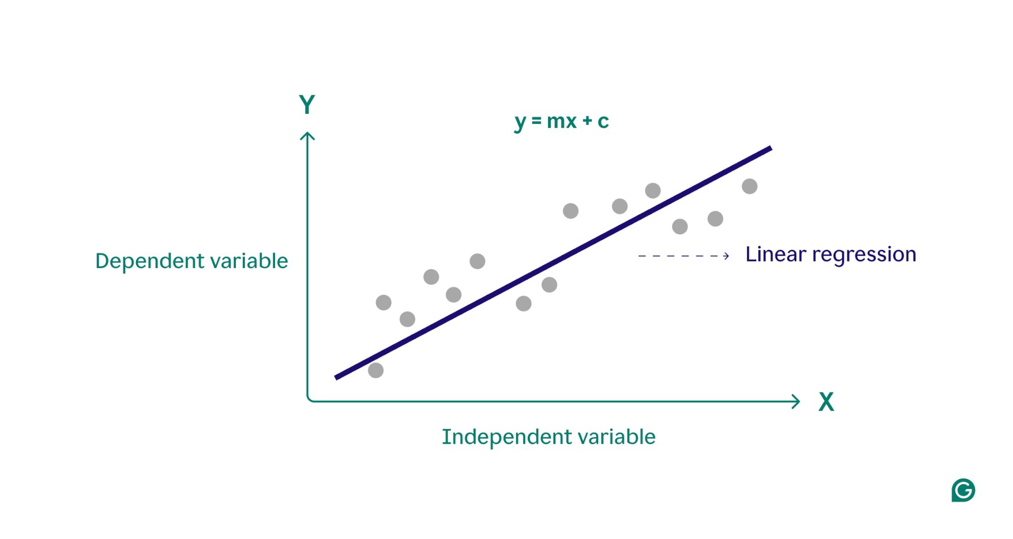
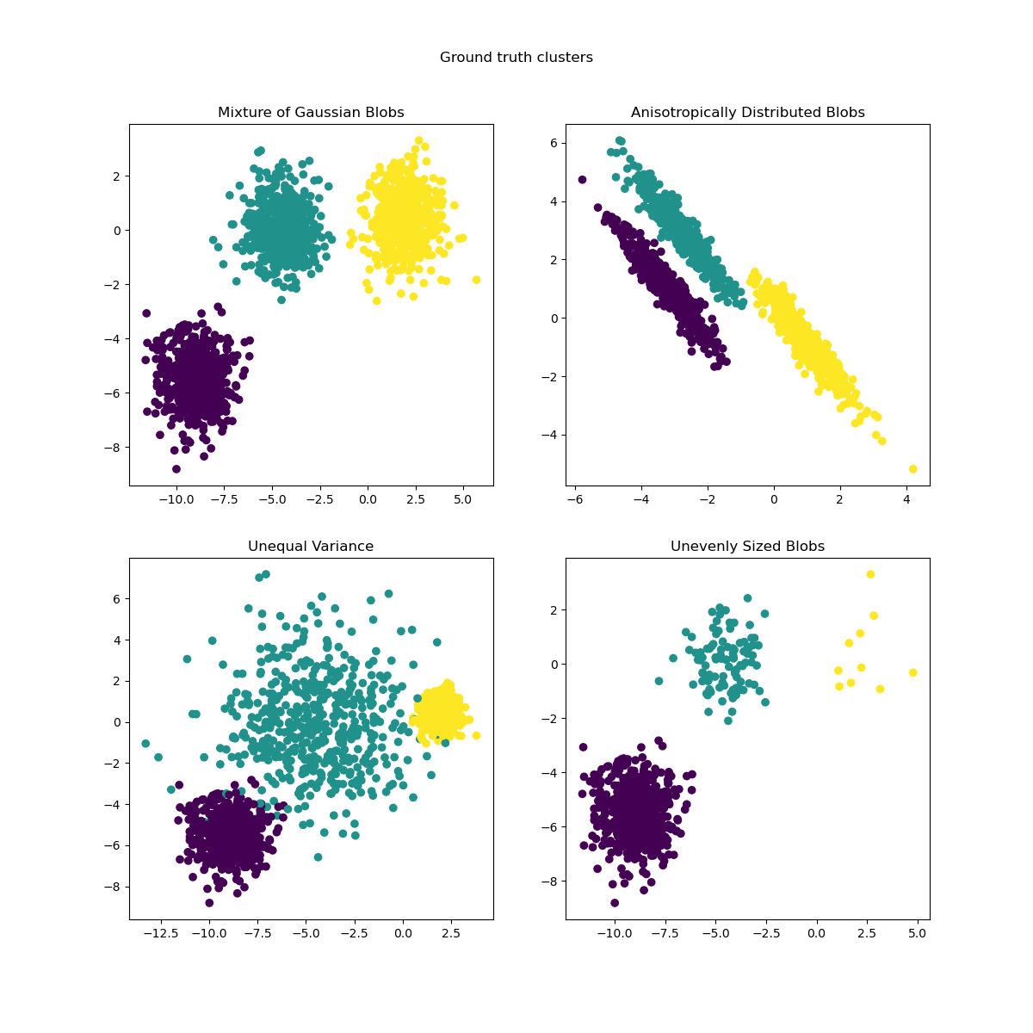
C
Algoritma Lanjutan
Bab 2 - Topik C
Linear Regression
K-Means Clustering
Naive Bayes
Prediksi dengan garis terbaik
Pengelompokan data
Klasifikasi probabilitas
Model Matematis
K Cluster
Probabilitas
y = mx + c
Jumlah kelompok
P(A|B) perhitungan
Best Fit Line
Centroid
Asumsi
Garis optimal data
Titik pusat
Independen antar fitur
Kelas
Prediksi kategori
Aplikasi:
Spam Filter
Sentiment
News

Slide 7



D
Pemrograman Teks & Sintaks Dasar
Bab 2 - Topik D & E
C
Python
Java
Bahasa prosedural tingkat rendah
Bahasa tingkat tinggi yang mudah
Bahasa OOP yang robust
Tipe data statis
Sintaks sederhana
Object-Oriented
Pointer & Memory
Dynamically typed
Platform independent
High performance
Populer di ML & AI
Strong typing
// Contoh Kode
# Contoh Kode
// Contoh Kode

Slide 8








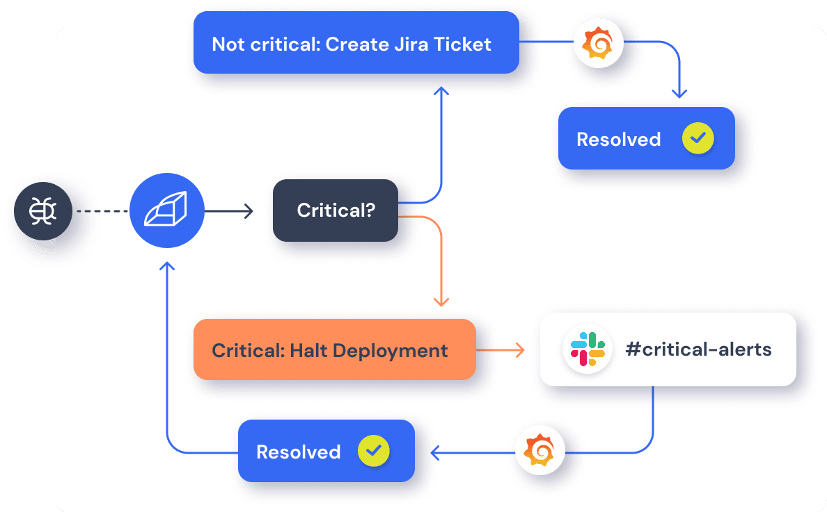

F
Debugging
Bab 2 - Topik F
Jenis Error
Proses Debugging
Contoh Error
Kesalahan dalam kode
Langkah sistematis
Syntax & Logic Error
Syntax Error
1
Analyze
Kode Error
Kesalahan tata bahasa, tidak bisa di-compile
Identifikasi masalah
2
Identify
Runtime Error
Lokasi error
Terjadi saat program berjalan
3
Fix
Logic Error
Kode Fix
Perbaiki kode
Program berjalan tapi hasil salah
4
Test
Verifikasi solusi

Slide 9







Ringkasan & Aktivitas
Bab 2
Ringkasan Bab
Ayo Berlatih!
Algoritma Dasar
Flowchart
Terapkan ilmu yang telah kamu pelajari:
Struktur Data
Searching & Sorting
1
Buat Algoritma
Pemrograman Teks
Debugging
Susun langkah-langkah sistematis untuk menyelesaikan masalah pilihanmu
2
Implementasikan Flowchart
Ubah algoritma menjadi diagram flowchart yang jelas dan terstruktur
3
Tulis Kode Program
Implementasikan algoritma ke dalam bahasa pemrograman (Python/C/Java)
Presentasikan hasil kerjamu di depan kelas!

